Slide 1


Инструктаж с обучающимися
«Безопасное лето - 2020»

Slide 2


Slide 3
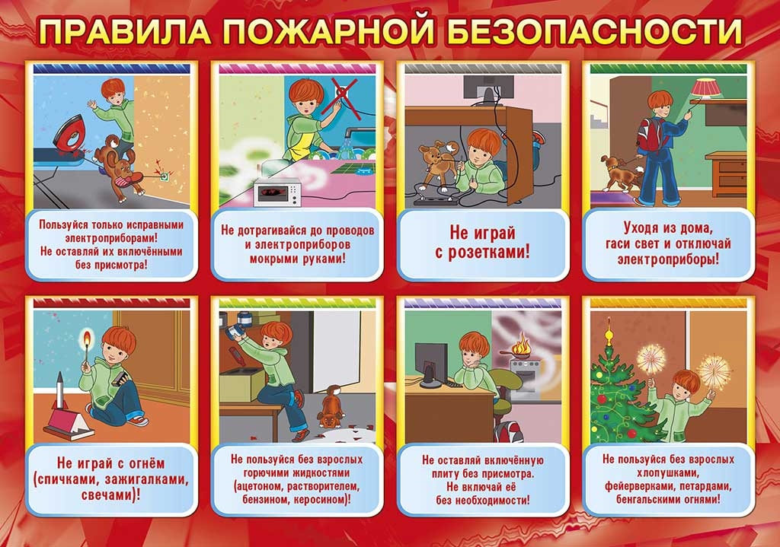

Slide 4


Slide 5


Slide 6
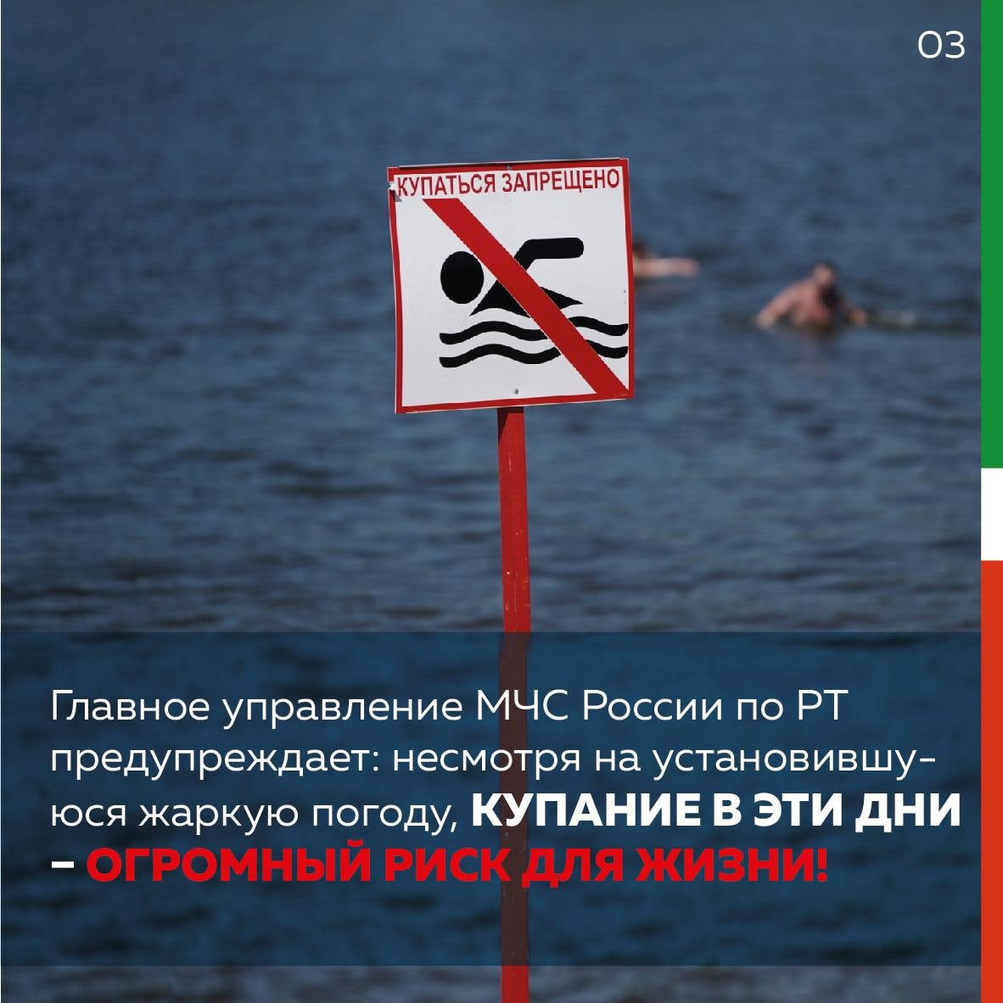

Slide 7


Slide 8


Slide 9


Slide 10


Slide 11
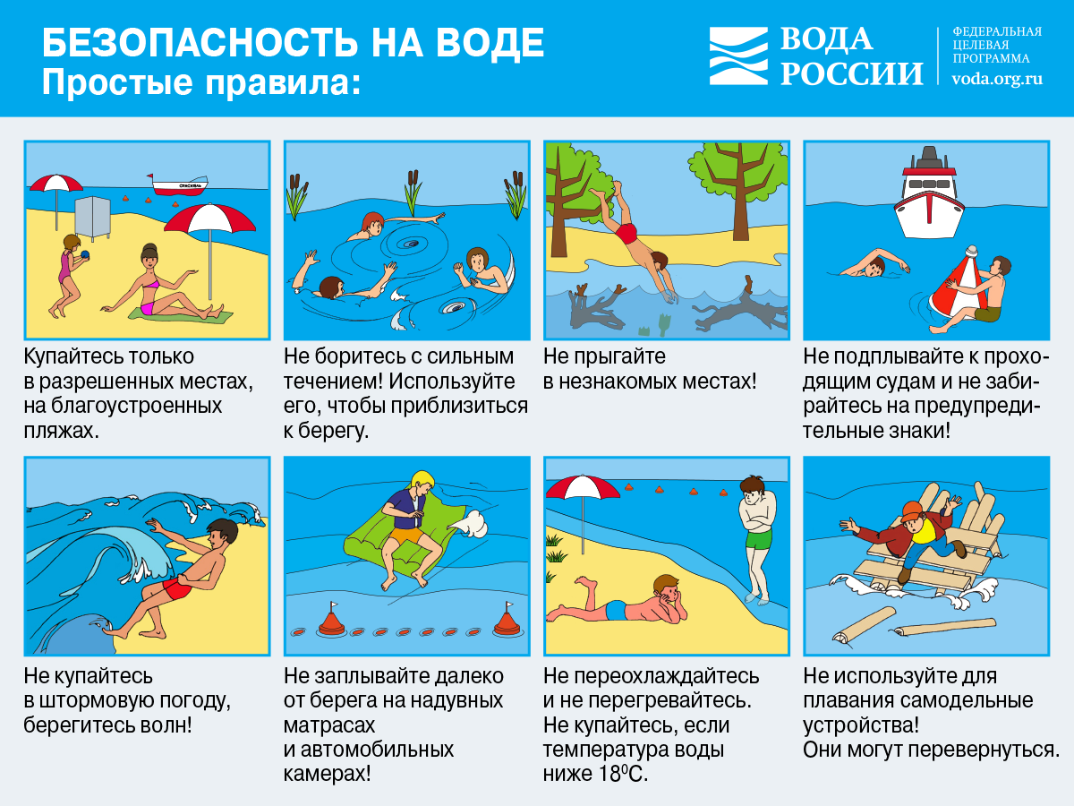

Slide 12
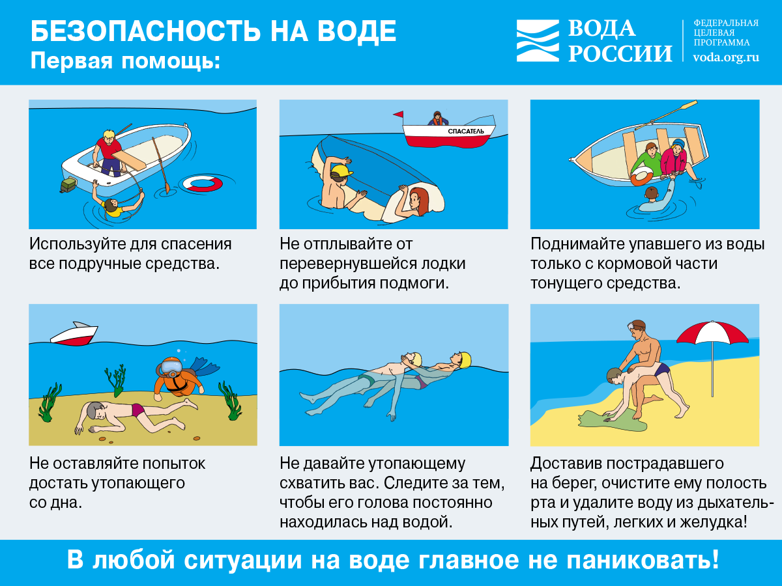

Slide 13
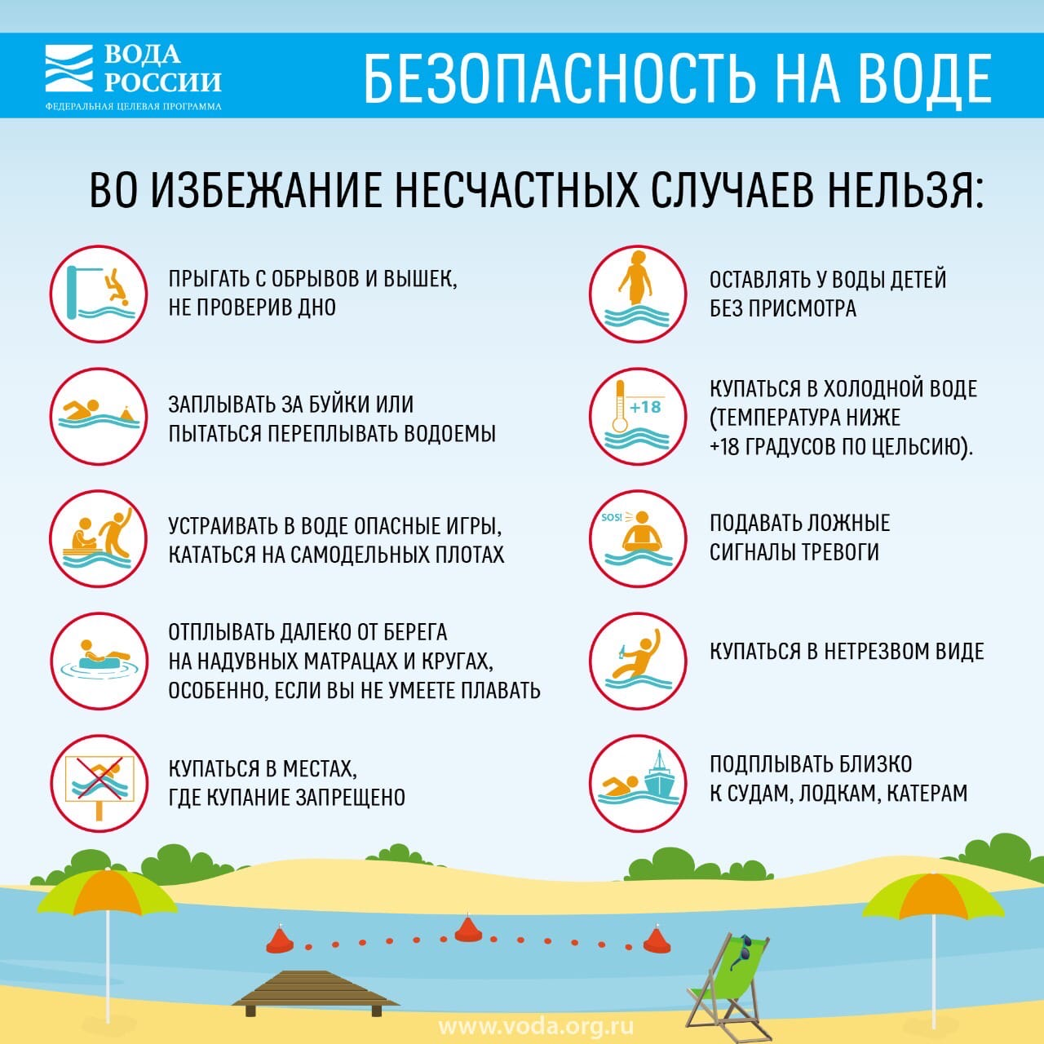

Slide 14
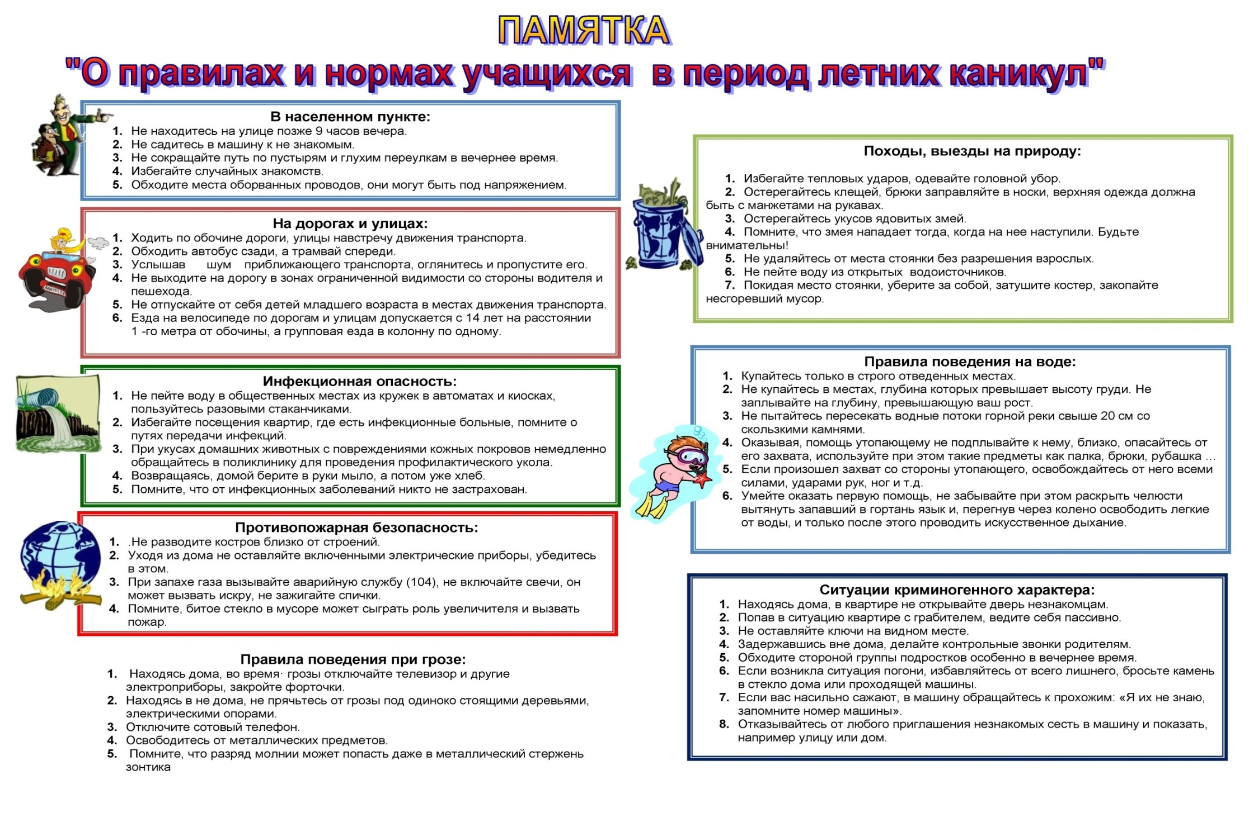

Slide 15

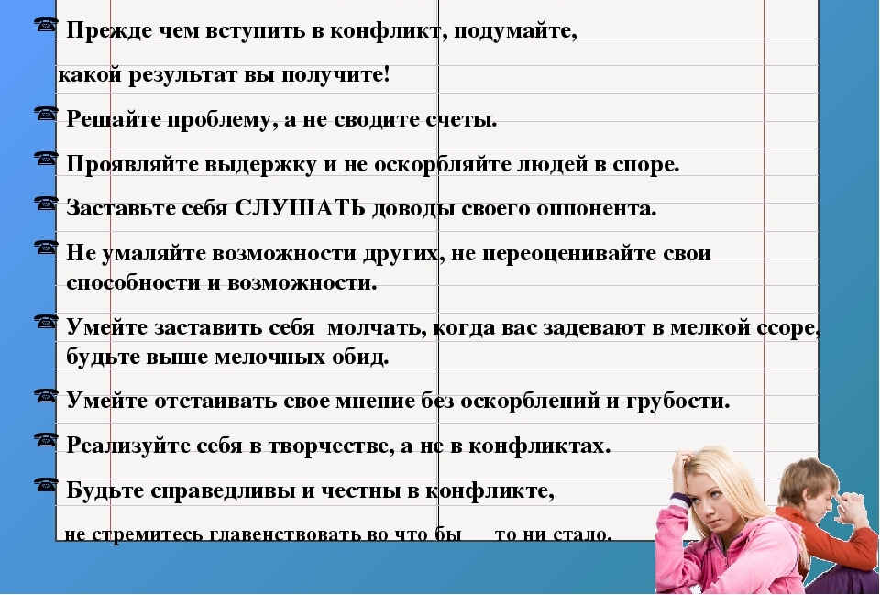
ПРАВИЛА БЕСКОНФЛИКТНОГО ПОВЕДЕНИЯ

Slide 16
Помни и соблюдай эти правила.
Отдыхай, набирайся сил.
Счастливых и безопасных тебе каникул!

